Slide 1

Xin chào tất cả các con!

Slide 2




Bài 3:
Các thành phần của phép cộng, phép trừ ( tiết 1)

Slide 3


Thứ hai ngày 13 tháng 9 năm 2021
Toán
Vở
Toán
Các thành phần của phép cộng, phép trừ ( tiết 1)

Slide 4
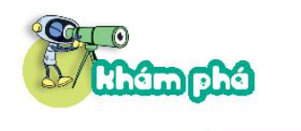
Hãy một phép tính em đã học ở lớp 1.
+
=
Số hạng
Số hạng
Tổng
cũng gọi là tổng

Slide 5
Ví dụ: Cho hai số hạng: 10 và 14. Tính tổng hai số đó.
Tổng là: 10 + 14 = 24
Kết luận: Tổng là kết quả của phép cộng các số hạng.

Slide 6

1
Số?
Số hạng | 7 | 14 | 20 | 62
Số hạng | 3 | 5 | 30 | 37
Tổng | 10 | ? | ? | ?
19
50
99
Qua bài tập 1 con được củng cố kiến thức gì?
Qua bài tập 1, củng cố cách tính tổng khi biết số hạng

Slide 7
2
Đặt tính rồi tính tổng, biết các số hạng là:
M:
42
a) 42 và 35
b) 60 và 17
+
35
c) 81 và 16
d) 24 và 52
7
7

Slide 8
Thứ hai ngày 13 κáng 9 wăm 2021
TǨn
Các thành phần của phép cộng, phép trừ ( tiết 1 )
Bài 2:
Cần lưu ý viết số thẳng cột dọc, thực hiện tính từ phải sang trái.
42
60
81
24
+
+
+
+
35
17
16
52
77
77
97
76

Slide 9
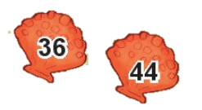
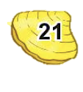



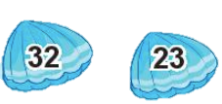



3
Từ các số hạng và tổng,em hãy lập các phép cộng thích hợp.
Số hạng
Số hạng
Tổng
+
=
+
=

Slide 10
Củng cố
Hôm nay, em đã học những nội dung gì?
- Biết các thành phần trong phép cộng là số hạng, tổng.
- Tính được tổng khi biết các số hạng.

Slide 11

CHÀO TẠM BIỆT

